Slide 1
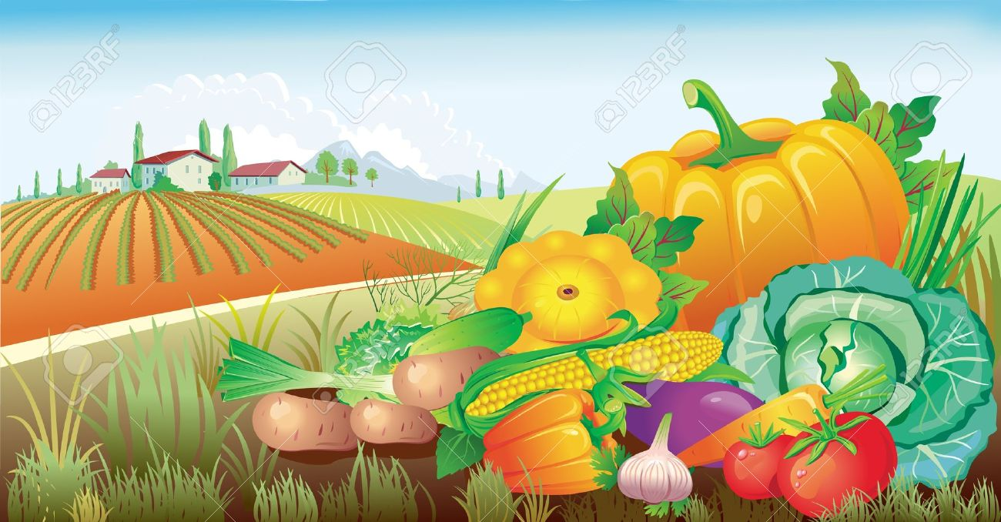
Муниципальное автономное дошкольное образовательное учреждение – детский сад № 197
Праздник урожая «Чечкор»

Slide 2
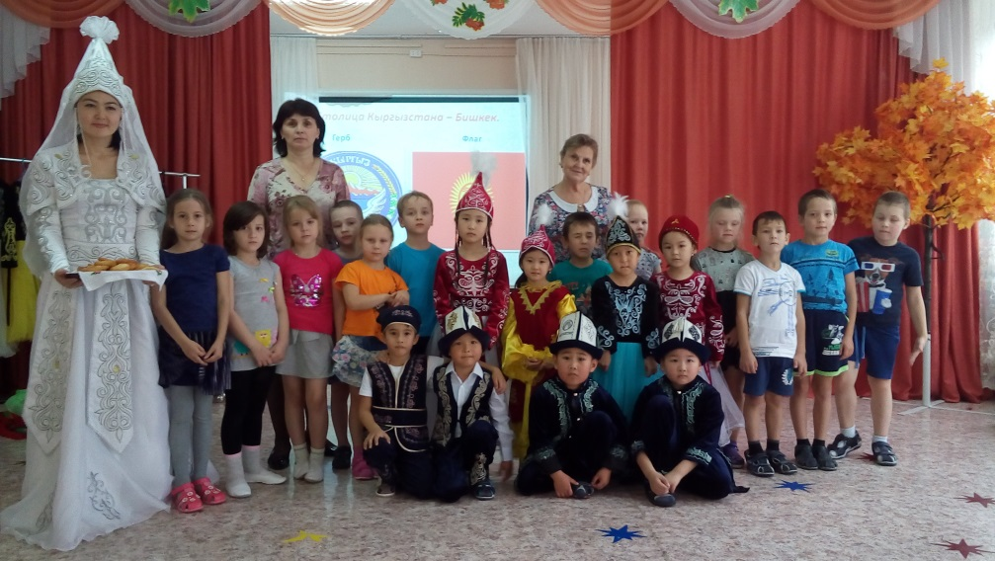
Цель: Формирование у детей чувства толерантности, интереса и уважения к другим национальным культурам, воспитание патриотизма, чувства общности, дружбы и единства с людьми различных национальностей.
Задачи проекта:
1. Познакомить детей с историей, природой, бытом, культурой народов республики Киргизии.
2. Воспитывать уважение к культуре и обычаям других народностей.
3. Обобщить и расширить знания детей о традициях, обычаях, праздниках, играх народов Киргизии.
4. Воспитывать доброжелательное отношение к сверстникам.
5. Формировать культуру межличностного взаимодействия воспитанников дошкольного возраста.
6. Развивать навыки проектной деятельности.

Slide 3
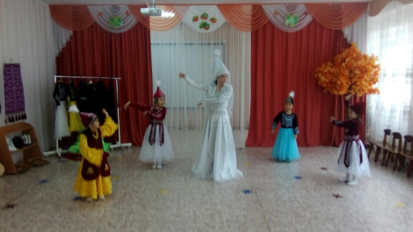
Планируемый результат :
Дети будут иметь представления об обычаях, традициях, праздниках, особенностях жизни народа.
У детей сформируется уважительное отношение к народам, живущим в России.
Будет создана материально-техническая база для плодотворной работы по данной теме.
Повысится педагогическая компетентность педагога, рост их творческих способностей.

Slide 4
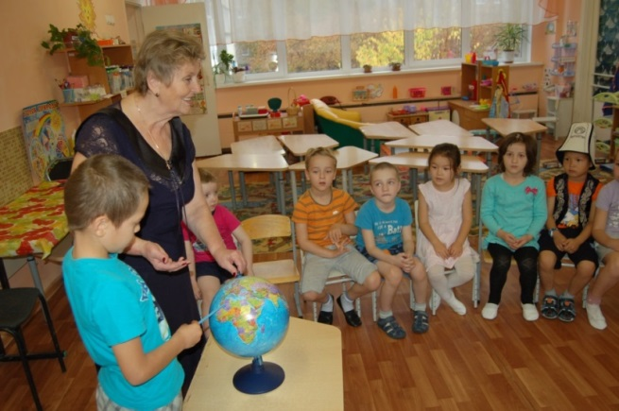
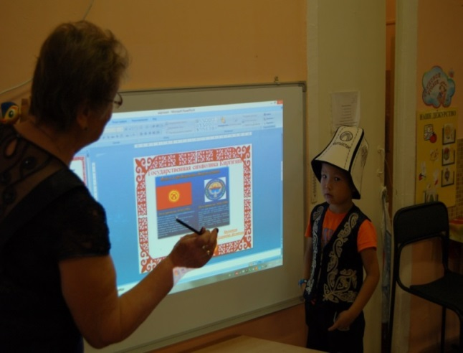
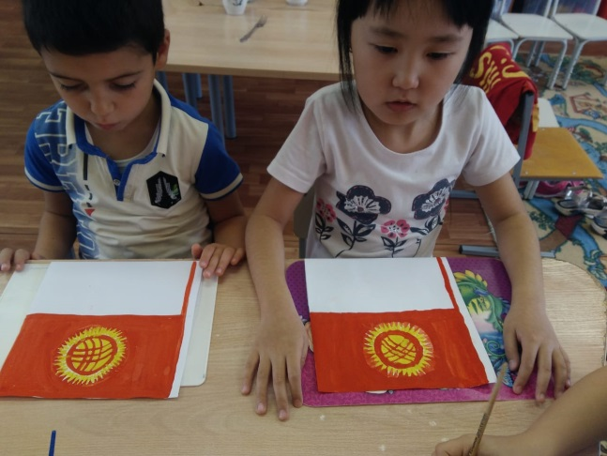
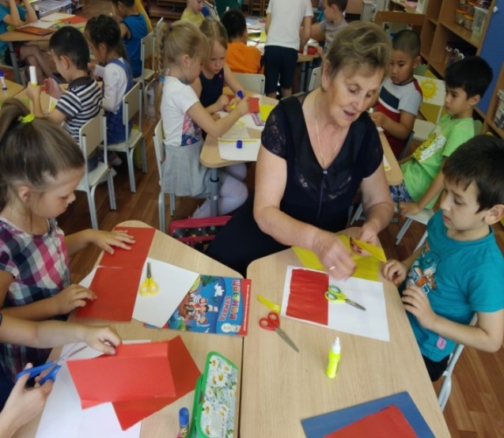
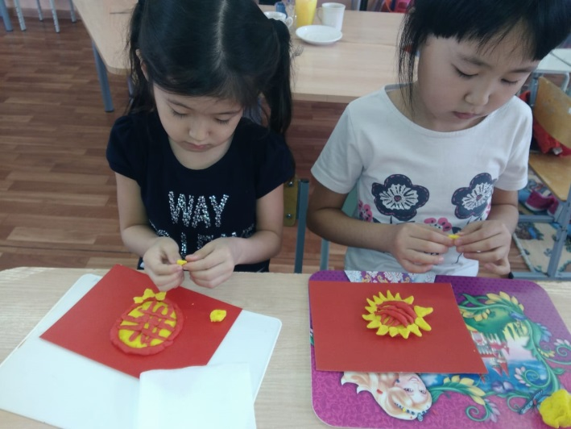
«Знакомство с республикой Кыргызстан»

Slide 5
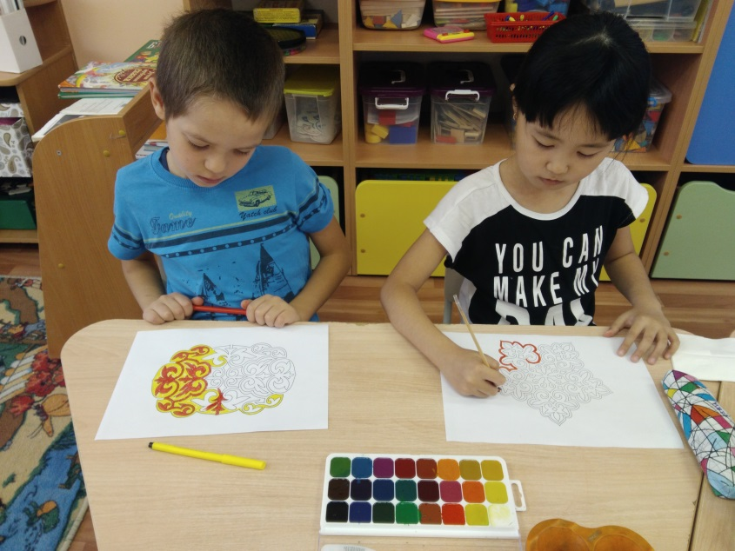
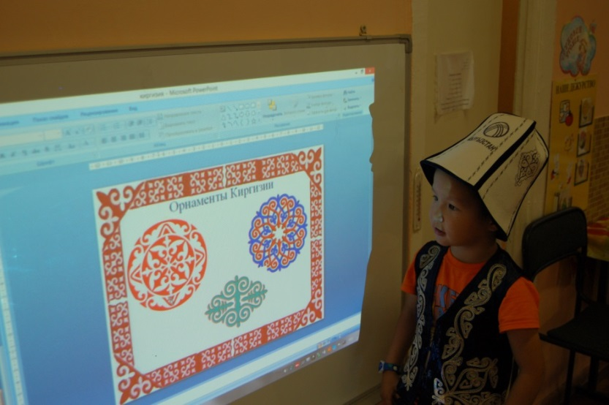
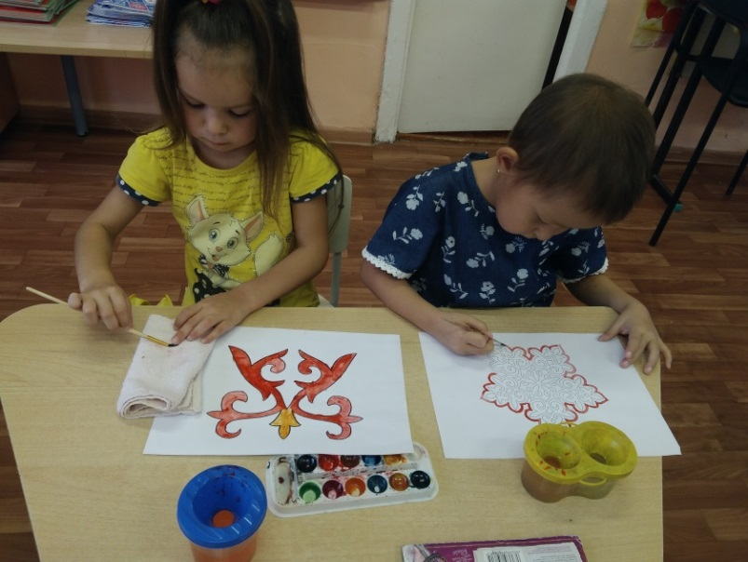
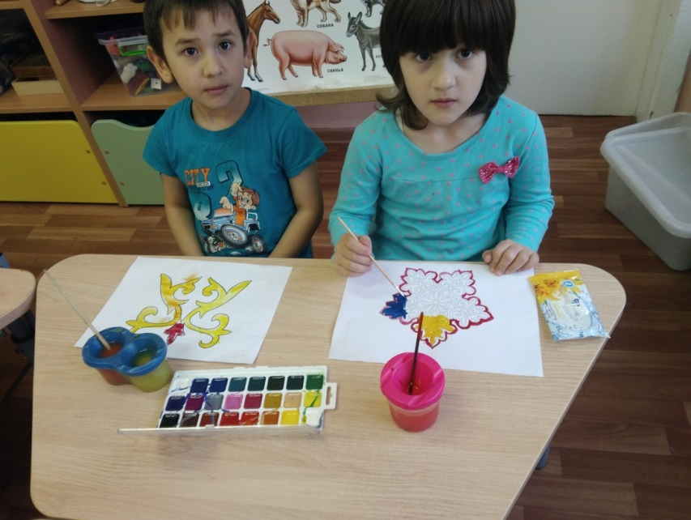
Обычаи и традиции Кыргызстана

Slide 6
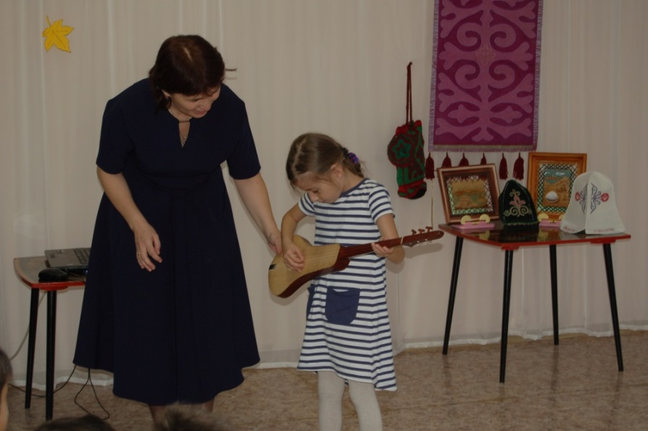
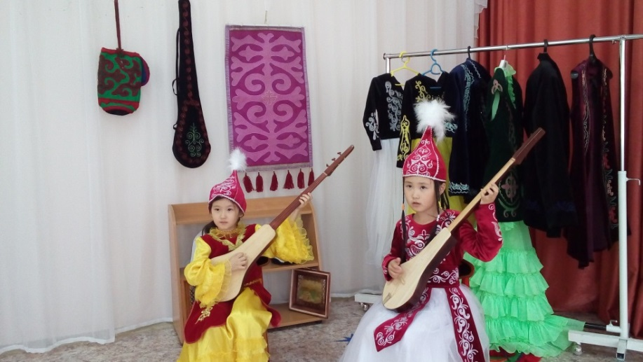
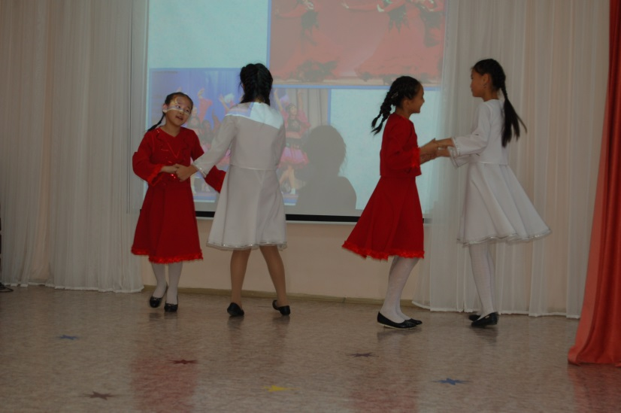
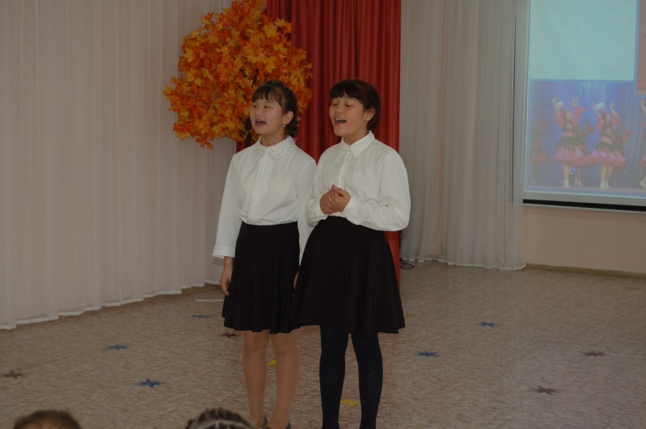
Быт и культура Кыргызстана

Slide 7
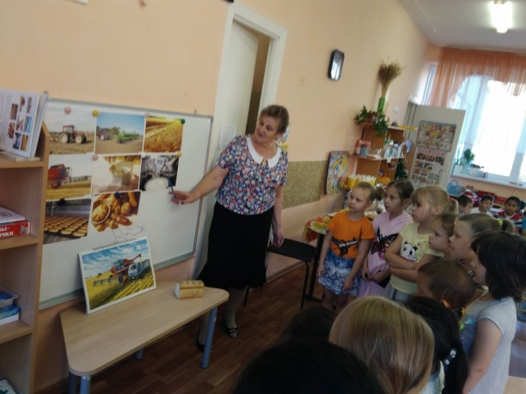
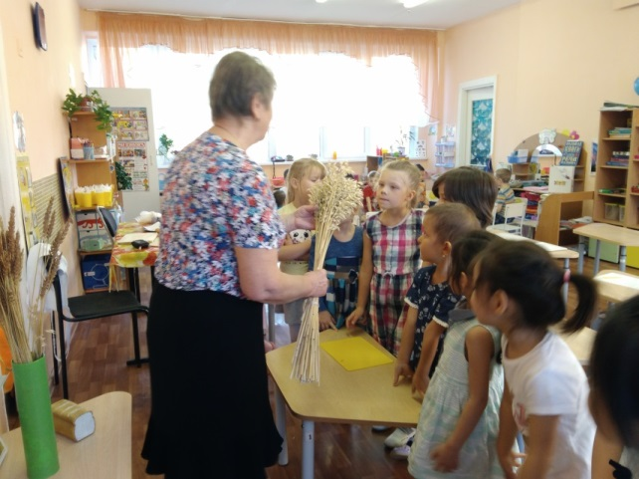
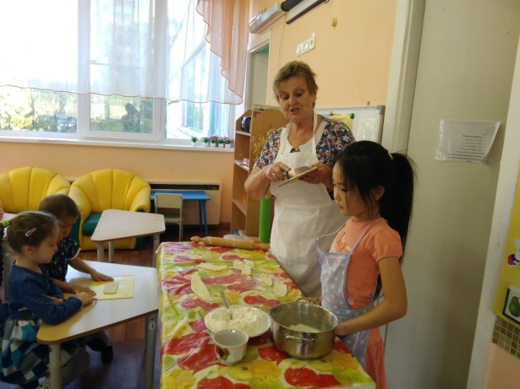
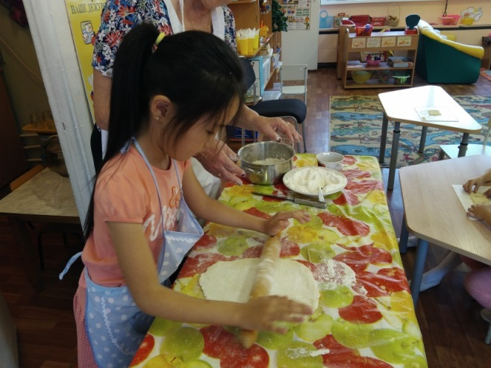
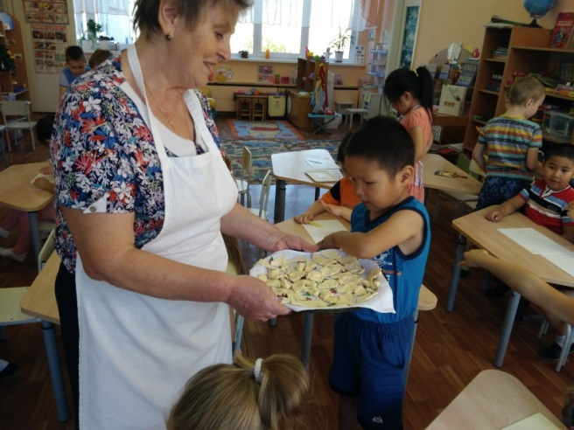
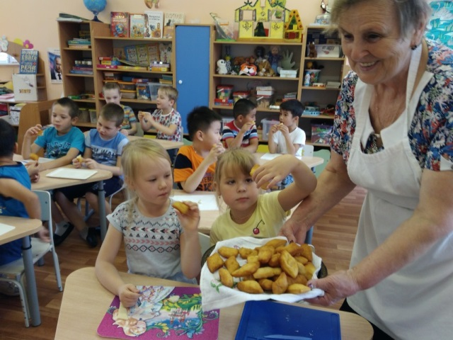
Национальные блюда

Slide 8
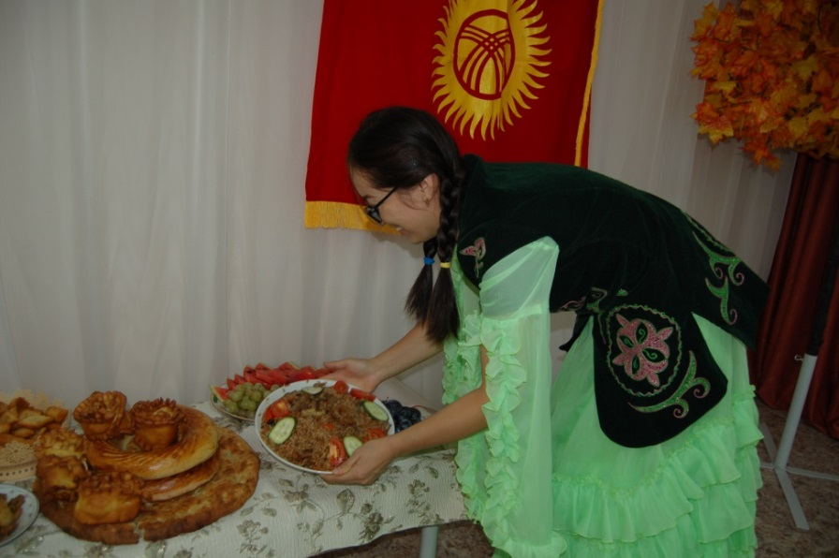
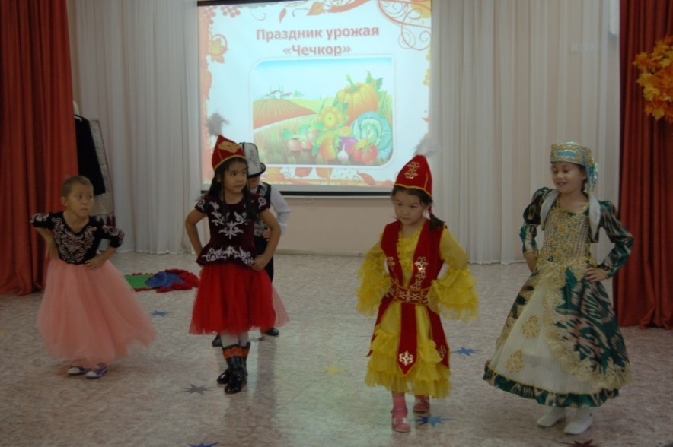
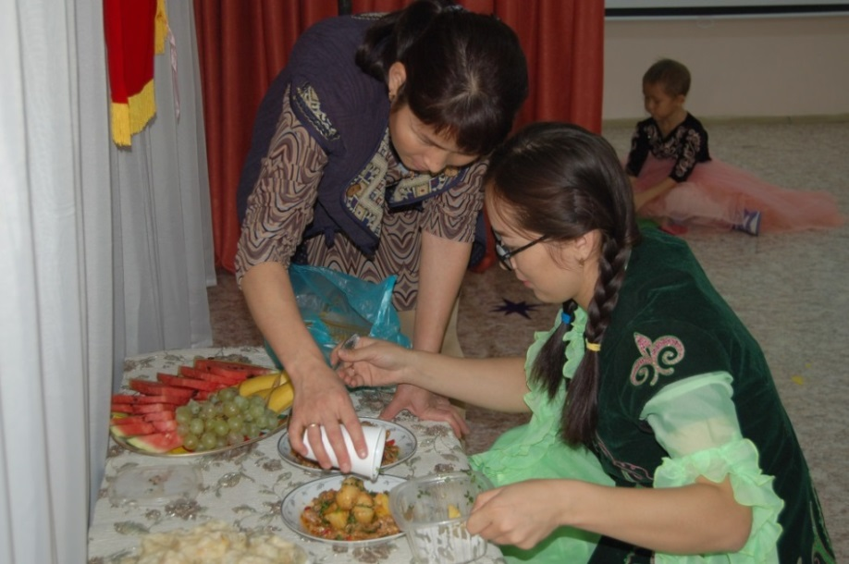
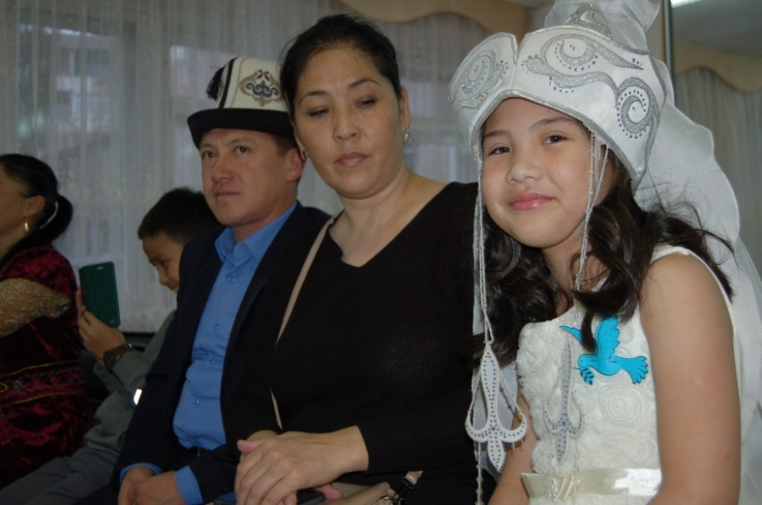
Национальный праздник «Чечкор» (совместно с воспитанниками и родителями (законными представителями)

Slide 9
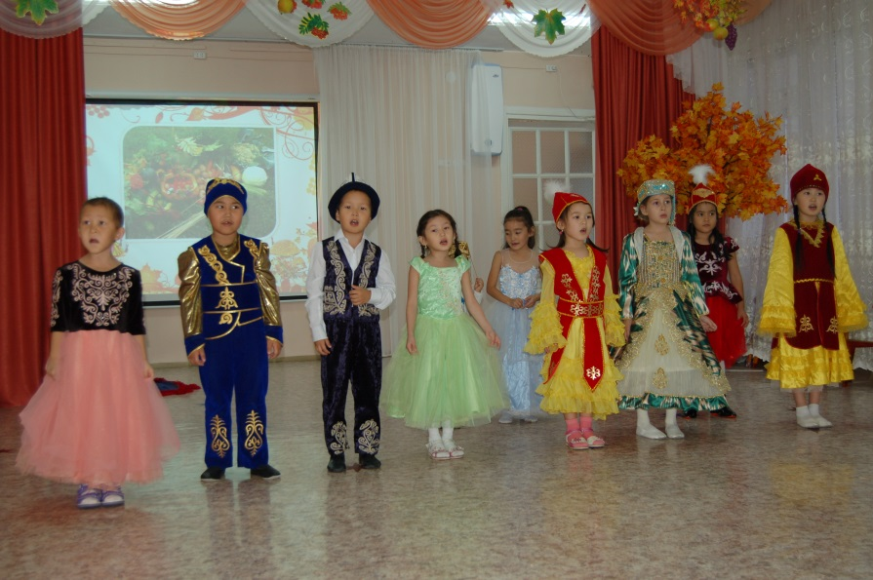
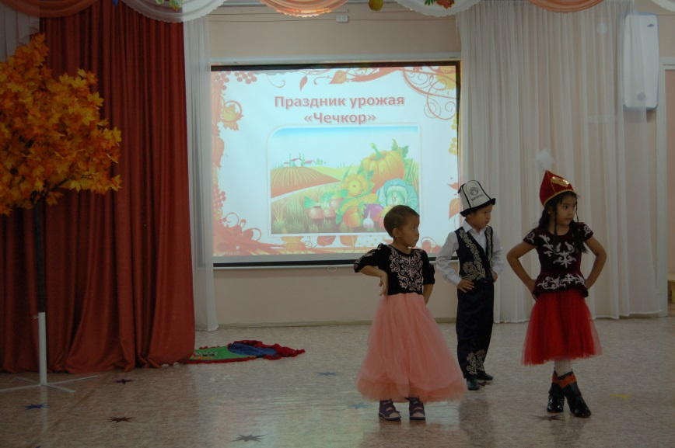
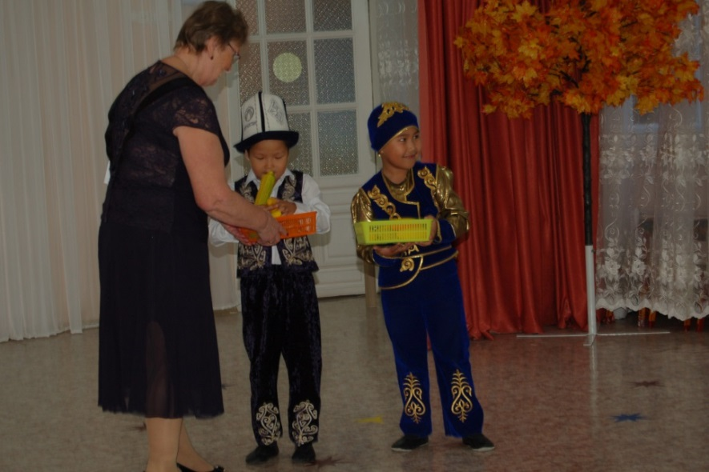
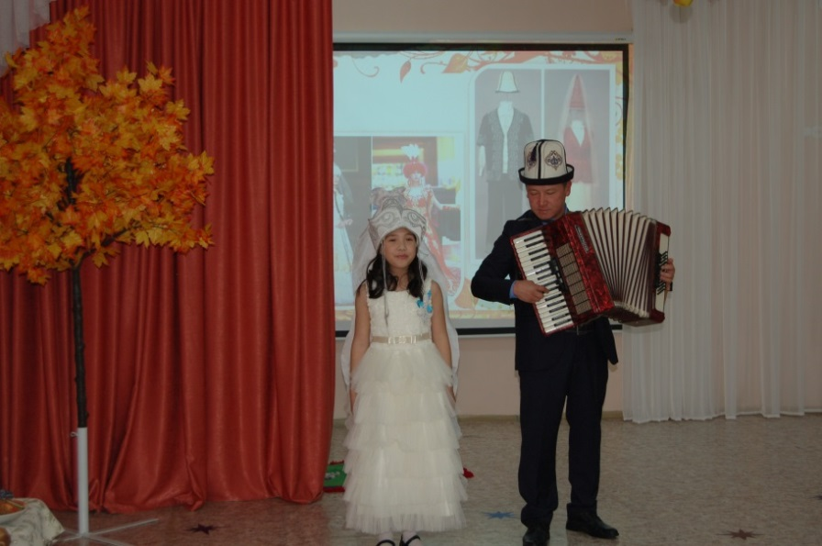

Slide 10
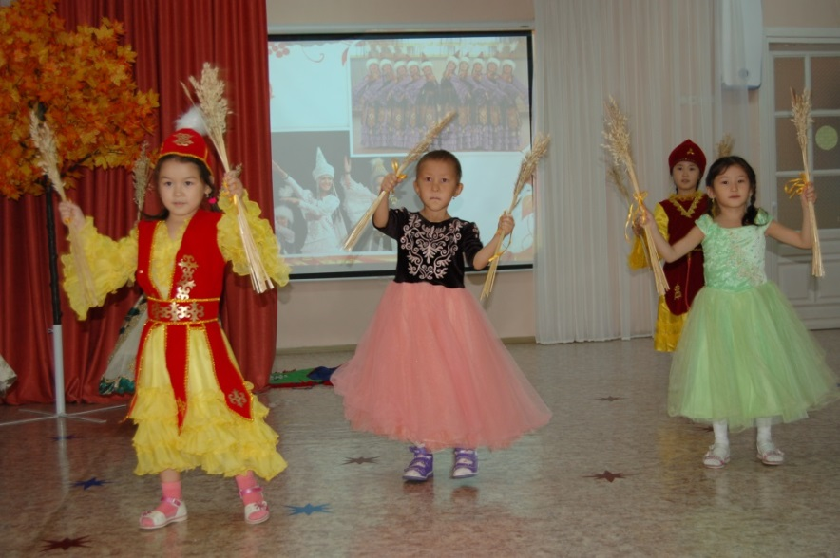
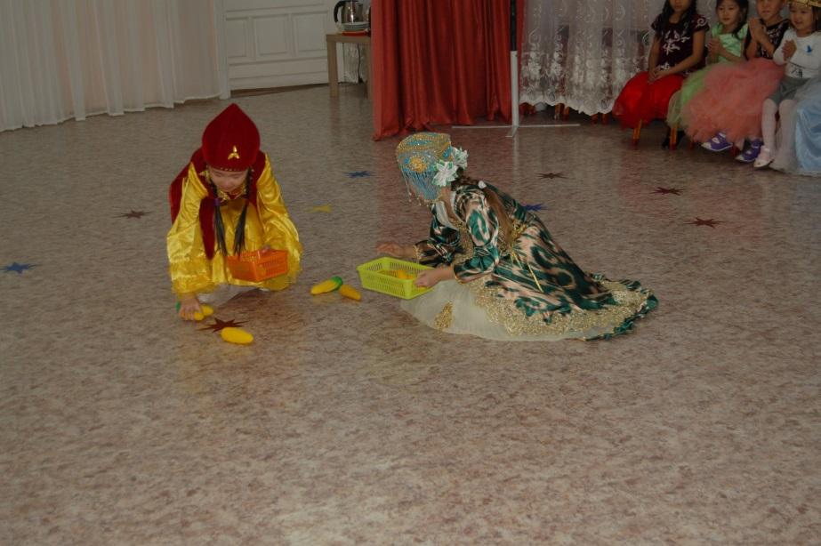
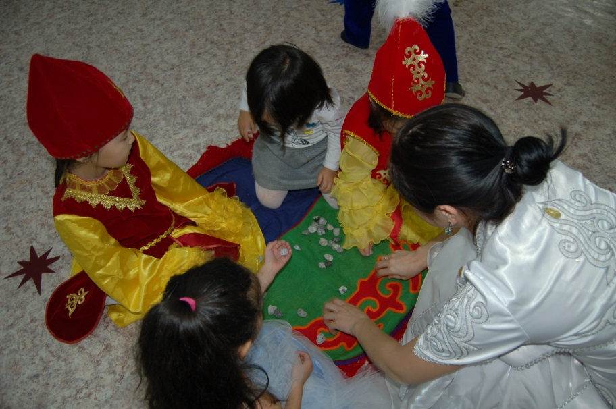
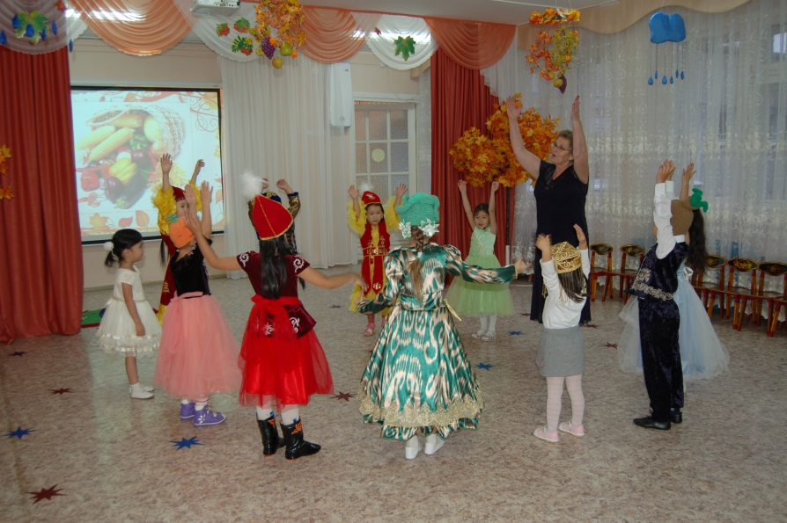

Slide 11
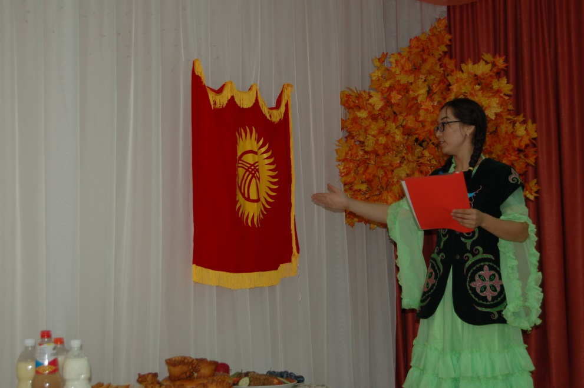
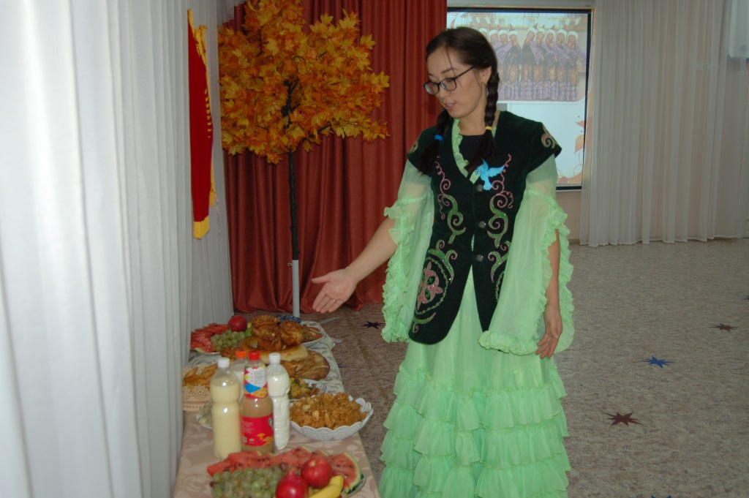
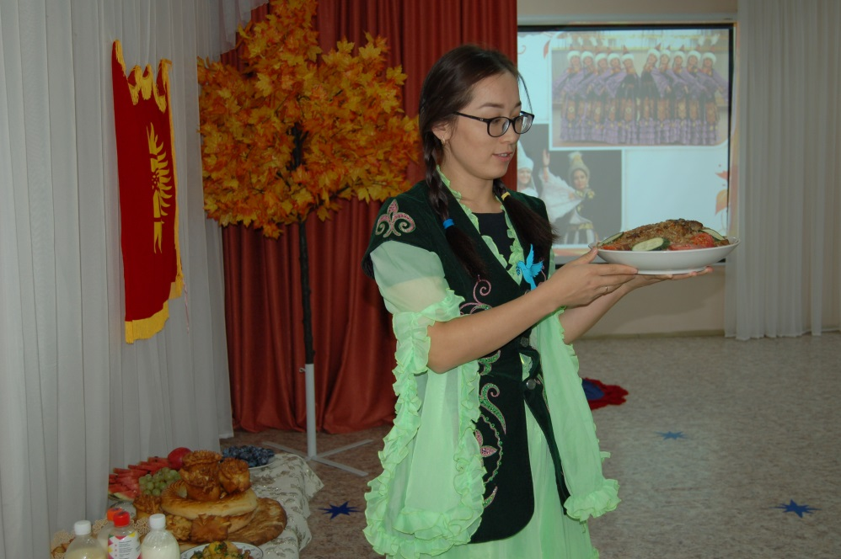
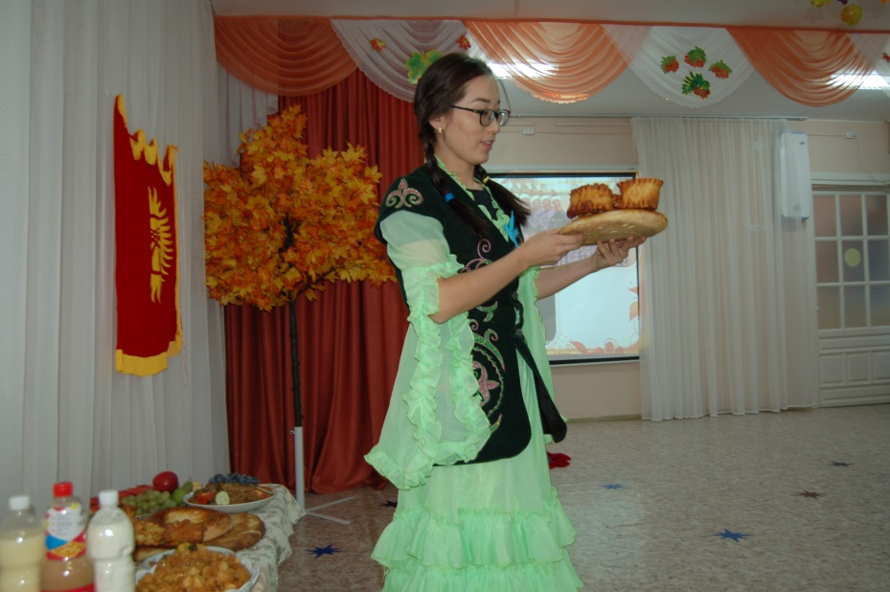

Slide 12
